Slide 1
Cheby – variantă a Mașinii Platigrade Chebyshev
Proiect realizat de Niculae Alexia

Slide 2
Cheby este un robot care își propune explorarea Legăturii Chebyshev ca mijloc de deplasare pentru mecanisme. Ansamblul a fost printat 3D din PLA, fiind introduși rulmenți în punctele de rotație. Acesta este controlat wireless prin modulul ESP32 (cu ajutorul unui Arduino UNO).
Componente:
ESP32-CAM Module
Arduino UNO
Acumulator Litiu 7.4V, 1800mAh
Acumulator Litiu 3.7V, 1800mAh
Motor Servo MG995 (180) (X2)
Accesorii
Materiale folosite:
Piulițe de M5 cu frână
Piulițe de M5 (normale)
Ax 1M M5
Șuruburi M5 (15mm, 20mm)
Șaibe (tăiate cu flexul dintr-o țeavă)
Distanțiere (printate 3D)
Rulmenți
PLA
Șuruburi M3 (x2)

Slide 3
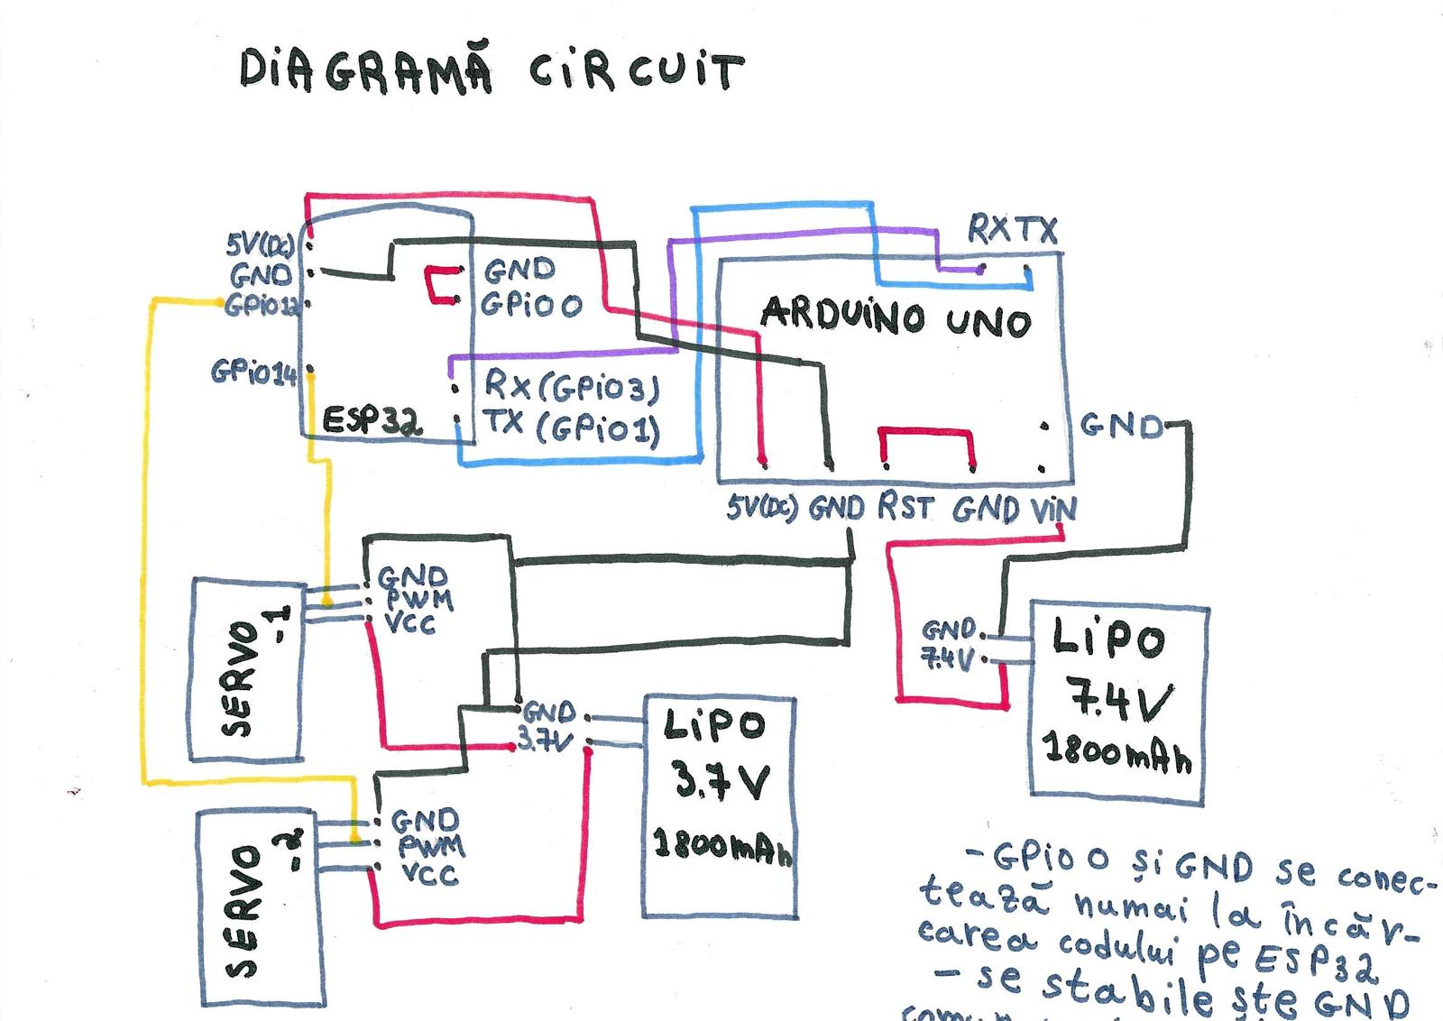

Slide 4
În cazul de față este nevoie de rotație continuă, așa că un servo de 180 grade nu era suficient pentru a mișca mecanismul. Pentru a evita folosirea unor motoare clasice DC (care au nevoie de punte H pentru a fi programate), am modificat motoarele manual eliminând manual frâna interioară (cu o pilă) și umblând la potențiometrul care controla motorul DC din interiorul servoului, pentru a le transforma în motoare servo continue.

Slide 5
În cinematică, Legătura Chebyshev (asemenea altor legături precum Klann și Jansen), își propune să transforme mișcarea de rotație în mișcare liniară, cu viteză aproximativ constantă.
Pafnuty Lvovich Chebyshev (1821 - 1894) a fost un matematician rus, considerat „tatal matematicii rusești”. Acesta a dezvoltat Mecanismul lui Chebyshev, cunoscut și sub numele de Legătură Chebyshev. Legătura Lambda a lui Chebyshev (denumită așa datorită asemănării cu litera grecească) este o variantă a mecanismului original, cu aplicații în mecanisme de suspensie și mișcare robotică. „Mașina platigradă”, prezentată în 1878 la Exposition Universelle (Paris), realizată prin combinarea a două Legături Lambda simetrice a fost principala sursă de inspirație pentru robot.

Slide 6


Slide 8
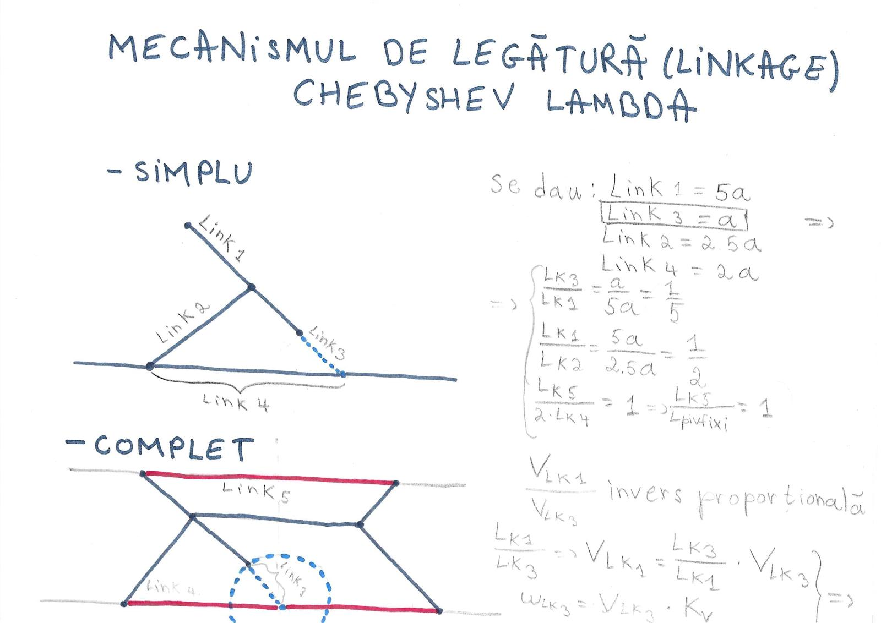

Slide 9
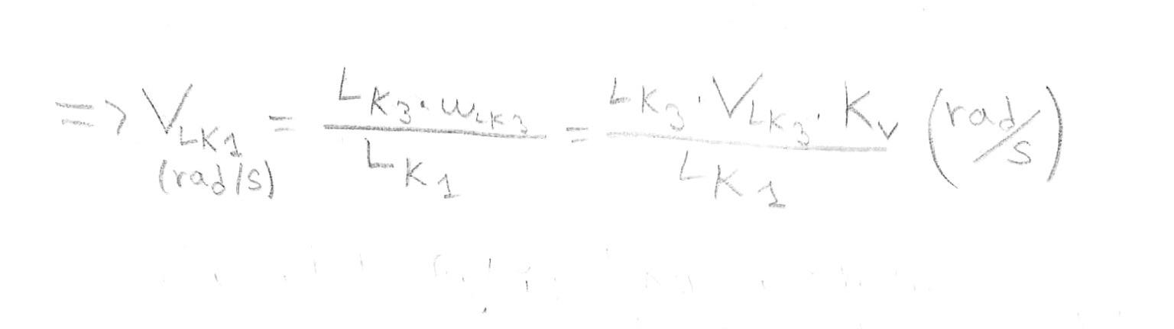

Slide 10
După respectarea rapoartelor dintre legături, a fost nevoie de o metodă pentru a elimina (cât se poate) frecarea dintre acestea. Inițial am prins legăturile între ele direct, cu șuruburi M5 și piulițe cu frână. Evident, la mișcare, frecarea a generat rezistență în cadrul motorului, ceea ce a dus la o pierdere de energie necesară pentru a efectua lucru mecanic. Cea mai bună soluție a fost introducerea rulmenților, cât mai mici posibil (în cazul acesta cu o grosime de 2.5mm). Rulmenții au fost introduși direct în structură, peste tot unde aveam puncte de rotație. Am prins fiecare rulment în parte cu șaibe, confecționate dintr-o țeavă de 5 (modelele din comerț erau prea mari și apăsau pe cămașa exterioara).
Cu toate că introducerea rulmenților a dus la fluidizarea mișcării, din cauză naturii materialului (PLA, extrem de maleabil) aceștia au tendința să alunece din structură. Pentru a evita această problemă în viitor se poate încerca lipirea lor.

Slide 11
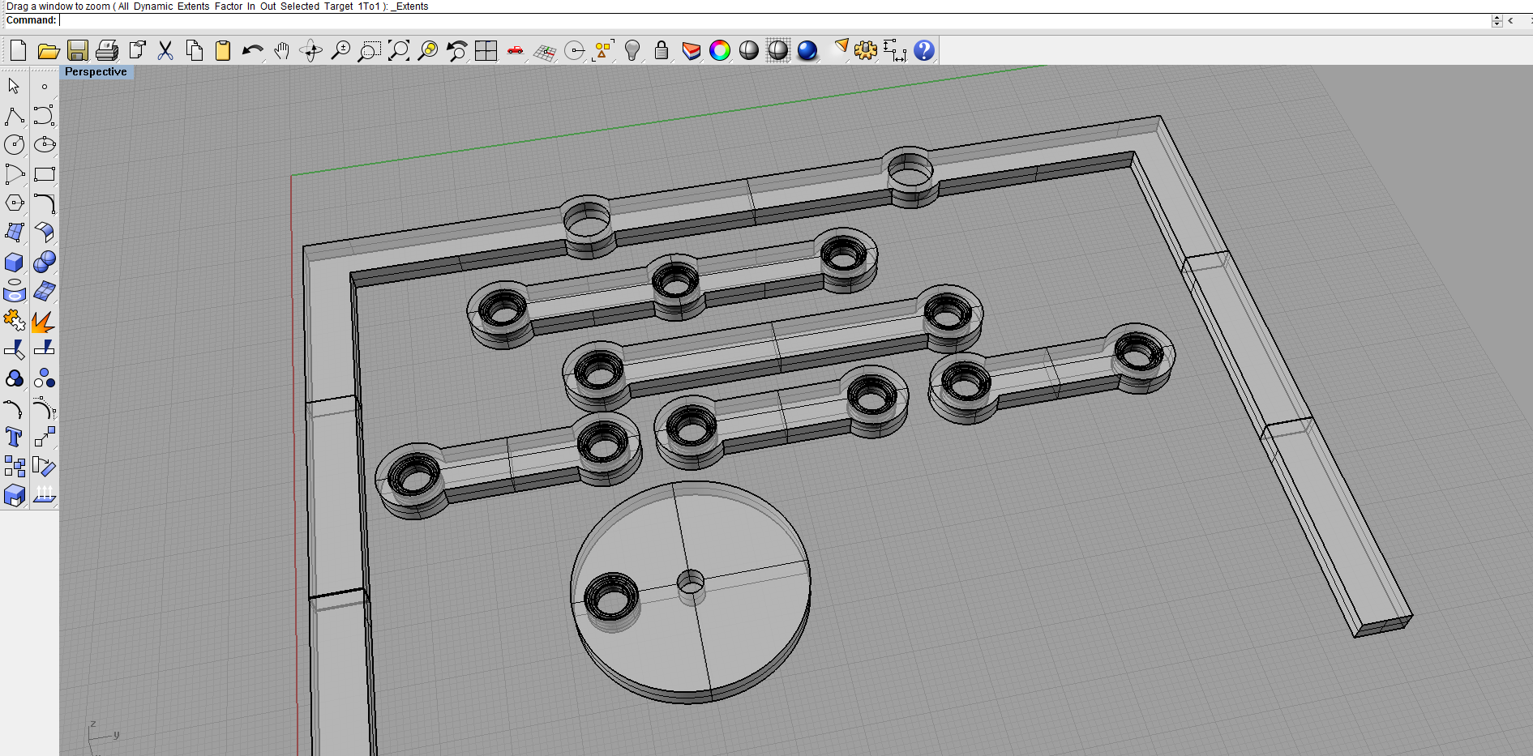
Piesele din care care a fost conceput robotul au fost proiectate integral de mine în Rhinoceros 4. Pentru printarea am folosit Simplify 3D.

Slide 12
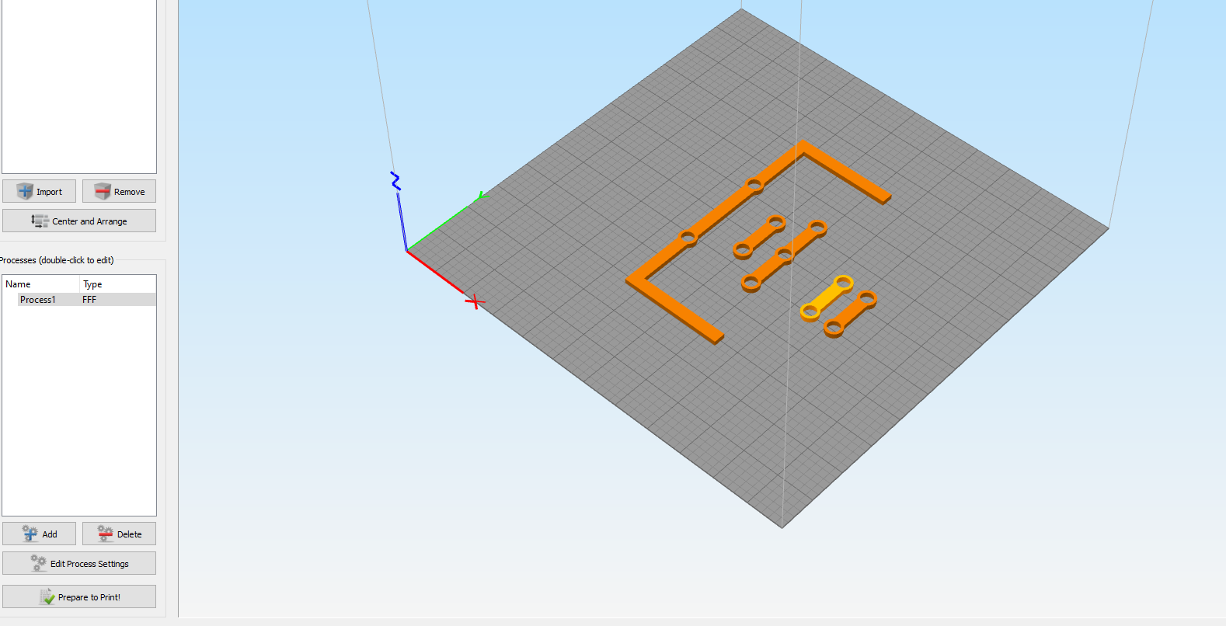

Slide 13
Codul pentru controlarea wireless a robotului a fost încărcat pe placa de bază ESP32 care se alimentează de la un Arduino UNO. Pe scurt, se deschide un webserver prin portul 80 și se creează o pagină basic html, prin care se poate controla robotul. Dispozitivul (telefon/ calculator) accesează pagina prin adresa IP oferită de placa de bază.

Slide 14
Întrebări

